Slide 1
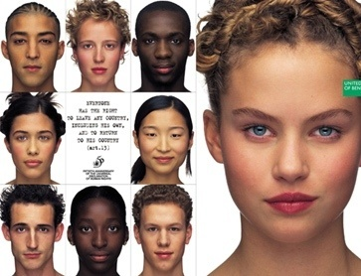
Лекция 5. Культура и основные психологические процессы

Slide 2

Основные вопросы:
Культура и восприятие.
Культура и познание.
Культура и память.
Культура и сознание.
Культура и интеллект

Slide 3
Исторические основы кросс-культурных исследований восприятия
Многие психологи рассматривают У. X. Р. Риверса как одного из основателей кросс-культурной психологии.
Его главная работа (Rivers, 1901) основана на данных, которые были собраны у жителей островов пролива Торреса, расположенного между Новой Гвинеей и Австралией.
Были проведены измерения остроты зрения, восприятия цветов, дальтонизма, следов зрительных ощущений, контрастности, зрительных иллюзий, остроты слуха, чувства ритма, запаха и вкуса, остроты осязания, чувства веса, скорости реакции на зрительные и слуховые стимулы, оценки интервалов времени, памяти, мускульной силы, точности движений и множества аналогичных показателей.
Данные были объединены вокруг трех главных тем: остроты зрения, зрительного восприятия и зрительного/пространственного восприятия.

Slide 4

В своем отчете Риверс уделяет большое внимание проблемам метода.
Он позаботился о том, правильно ли понимают задание, и испытывал различные методы, чтобы выяснить, какой из них работает наиболее удовлетворительно
Его отчет легко читать потому, что количеcтвенные данные помещены после контекстуальных доказательств, в основном полученных в результате наблюдений.
Например, при анализе зрения, Риверс не только изучил наименования цветов и чувствительность к различным цветам, он также выявил предпочтения людей и даже обратил внимание на цвета шарфов, которые эти люди будут надевать, идя в церковь в воскресенье

Slide 5

СЕНСОРНЫЕ ФУНКЦИИ
Существуют четыре класса кросс-культурного объяснения кросс-культурных различий в реакциях на простые сенсорные стимулы:
1 условия физического окружения, которые непосредственно влияют на систему органов чувств,
2 условия окружающей среды, которые влияют на систему органов чувств опосредованно,
3 генетические факторы,
4 культурные различия во взаимодействии с окружающей средой.

Slide 6
Простые узоры и изображения
Способность восприятия зрительных иллюзий
Значительная часть кросс-культурных исследований зрительных иллюзий, были обусловлены известным исследованием Сигалла и др. , в основе которого лежали разногласия во мнениях между антропологом Мелвиллом Герсковицем и психологом Дональдом Кемпбеллом.
Оба были учителями для Сигалла. Герсковиц, чьи представления о культурном релятивизме подразумевали почти неограниченную гибкость организма человека, считал, что даже столь фундаментальный опыт, как восприятие длины отрезков, находится под влиянием культурных факторов.
Кемпбелл же полагал, что эта точка зрения нуждается в эмпирической проверке.

Slide 7
Для эмпирического исследования были сформулированы три гипотезы:
Гипотеза «мир, сделанный плотником» – постулирует наличие выученной тенденции у тех, кто воспитывался в среде, сформированной прямоугольно (прямоугольные мебель, дома и перекрестки улиц), интерпретировать непрямоугольные фигуры как изображения прямоугольных тел в определенной перспективе.
Если эта теория верна, люди из промышленной городской среды должны быть более восприимчивы к таким иллюзиям, как иллюзия Мюллера-Лайера и параллелограмм Сендера.

Slide 8
2. Гипотеза «перспективы», относящаяся к линиям, которые уходят вдаль от наблюдателя.
На рисунках они отображаются как вертикальные линии.
Люди, живущие в окружении с широким горизонтом, научаются тому, что вертикальные линии на сетчатке отображают большие расстояния.
Они должны быть более подвержены горизонтально-вертикальным иллюзиям, чем те, кто живут в закрытом окружении, например, в тропических лесах.
3. Гипотеза «усложнения». Научение интерпретировать узоры и изображения должно усиливать геометрические иллюзии, которые представлены в двухмерном виде.
Контакты с рисованными объектами делают людей более восприимчивыми к зрительными иллюзиями.

Slide 9
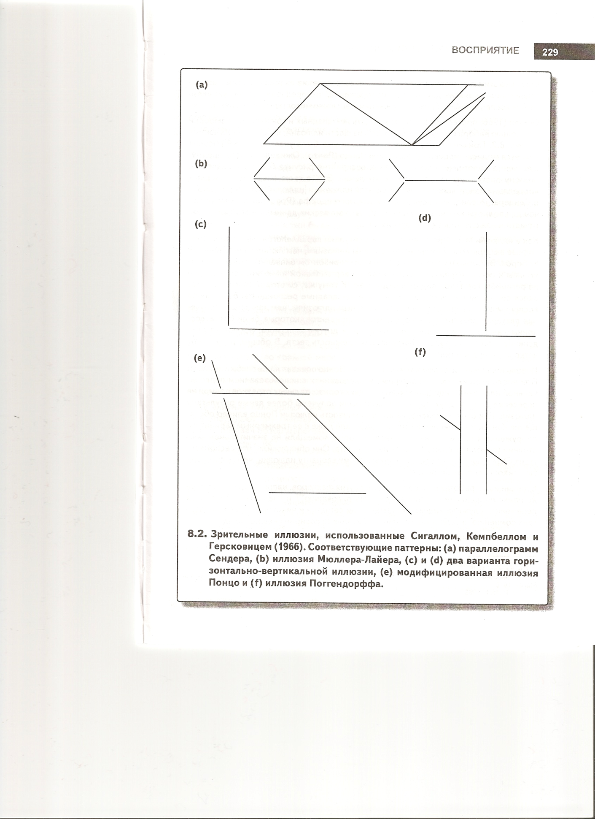
Зрительные иллюзии, использованные Сигаллом, Кемпбеллом и Герсковицем . Соответствующие паттерны: (а) параллелограмм Сендера, (b) иллюзия Мюллера-Лаиера, (с) и (d) два варианта гори­зонтально-вертикальной иллюзии, (е) модифицированная иллюзия Понцо и (f) иллюзия Поггендорффа.

Slide 10
Программы изучения познавательных процессов
Английский психолог М. Коул стремился исследовать познавательные процессы в их практической деятельности, т.е. он стремился доказать, что традиции, контекст обыденной жизни дифференцируют и структурируют когнитивный опыт и развитие.
Цель кросс-культурных исследований - это изучение влияния социокультурной среды на психику человека, а точнее на память, на интеллект и на процессы восприятия.
М. Коул приводит три направления исследовательских программ, проводимых учеными в разное время. Каждая из них по-своему стремится выявить роль социокультурной среды в психике с помощью кросс-культурных исследований.

Slide 11

.
В первой программе внимание сконцентрировано на процессах восприятия. Специалистом по экспериментально-психологическим методам в этой экспедиции был У. X. Р. Риверс.
Главным в его работе было проверить, справедливо ли мнение о том, что "дикие и полуцивилизованные расы демонстрируют более высокую сенсорную чувствительность, чем та, которую можно обнаружить у европейцев".
Риверс протестировал 170 туземцев. Тест на проверку остроты зрения показал, что "величина остроты зрения" у жителей Торресова пролива равна 2,1:1.
Для сравнения были также протестированы жители острова Гельголанд у побережья Германии. Эти люди зарабатывали на жизнь рыбной ловлей, как и испытуемые с острова Торресова пролива, и были не слишком образованны. Средняя острота зрения для этой группы составила 1,77:1.
После сравнения этих данных и результатов альтернативных методик измерения остроты зрения Риверс заявил: "Общий вывод, который можно сделать, состоит в том, что острота зрения дикарей и полуцивилизованных людей, хотя и превосходит несколько остроту зрения нормального европейца, но степень этого превосходства не так значительна..."

Slide 12
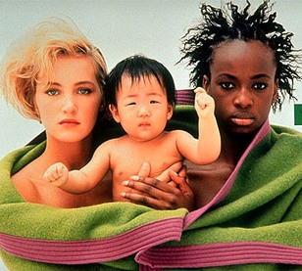
Во второй программе внимание сконцентрировано на интеллекте.
Здесь основным критерием для оценки интеллекта использовался IQ - тест, созданный А.Бине и Т.Симоном. На начальных этапах исследований ученые пренебрегали предупреждениями Бине и Симона о проблемах, возникающих при тестировании людей с различным культурным опытом.
По мнению самого Коула: "Единственный способ получить культуронезависимый тест - это разработка заданий, в равной мере являющихся частью жизненного опыта во всех культурах. Следуя логике работы Бине, это потребует отбора деятельностей, ценимых взрослыми, принадлежащим ко всем культурам (или хотя бы к двум!) и выявления среди них деятельности, эквивалентной по структуре, ценности и частоте осуществления. Но до сих пор никто не выполнил такой исследовательской программы".

Slide 13
Кросскультурные исследования интеллекта
Эксплицитные теории интеллекта
Имплицитные теории интеллекта
Эксплицитные теории интеллекта определяются Р. Стернбергом как конструкции, созданные психологами или представителями других наук на основе данных о выполнении испытуемыми заданий, которые, как предполагается, измеряют интеллектуальную деятельность.
Имплицитные теории, модели повседневного поведения или народные представления об интеллекте — неформальные воззрения, которых придерживается население в своих оценках интеллекта.

Slide 14
Целью кросс-культурных эксплицитных исследований является оценка систем интеллектуальных проявлений, характерных для различных культурных ситуаций .
В имплицитных теориях данными служат представления об интеллекте, которых придерживается данная популяция, часто в форме определений, синонимов к понятию «интеллект», перечня свойств, характеризующих обладающего интеллектом индивида, и т. д.
Принадлежность к определенной культурной группе часто рассматривается как независимая переменная, а результаты тестирования познавательных способностей — как зависимые переменные.
Большинство исследований такого рода исходит из принятия закона культурной дифференциации, согласно которому культурные факторы определяют, что именно и в каком возрасте должно быть освоено индивидом, в результате чего различия в культурном окружении ведут к развитию разных наборов умений.
Имплицитные теоории приходится скорее выявлять, чем изобретать, поскольку они уже существуют и представляют собой основу повседневных оценок интеллигентности .
Кросскультурные имплицитные теории следуют определению С. Ирвина, согласно которому «психологи должны исследовать употребление обывателем слова «интеллект» как ключевого понятия для определения того, какие действия данное общество рассматривает как интеллигентные».

